Slide 1
第1章 种群及其动态
第1节 种群的数量特征
学习目标
1.基于对种群的数量特征的分析，理解种群数量特征之间的内在关系，明确研究种群数量特征的意义。（重难点）
2.掌握调查种群密度的主要方法。（重点）

Slide 2
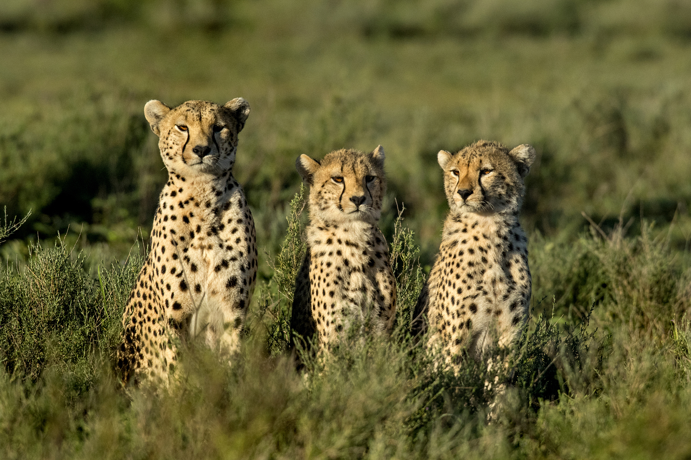
问题探讨 P2
长白山脉北部地区有42只东北豹，以及组成种群个体的 和
，都是种群的数量特征。
年龄状况
雌雄个体的数目
如果你进一步追问在某区域内平均每只东北豹有多大的生活面积，这个问题就涉及东北豹的种群密度。

Slide 3

一、种群密度及其调查方法
1、种群密度
概念：
单位面积
单位体积
种群在 或 中的个体数。
陆生生物
水生生物
地位：
是种群最基本的数量特征
计算公式：
种群中的个体数量
种群密度＝
空间大小（面积或体积）
？
是不是种群数量多，种群密度就大？
不是；因为种群密度强调的是单位面积或单位体积中的个体数。

Slide 4
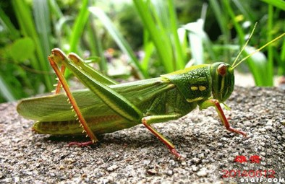

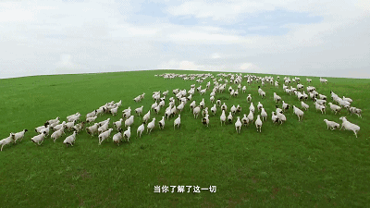
一、种群密度及其调查方法
在害虫种群密度达到多少时喷洒农药，既能减少环境污染，又能防止虫灾发生？
对于某水体中的鱼，何时捕？捕捞多少？才能既不会使资源枯竭，又使资源得到充分利用？
牧民在承包的草场上该放养多少头羊，经济效益才最好？
2.研究种群密度的意义：
濒危动物保护、农田杂草状况调查、农林害虫的检测和预防、渔业上捕捞强度的确定等，都需要对种群密度进行调查研究。

Slide 5
一、种群密度及其调查方法
3.种群密度的调查方法
一般采用逐个计数法和估算法
估算法中常用的方法有：
黑光灯诱捕法、样方法、标记重捕法

Slide 6
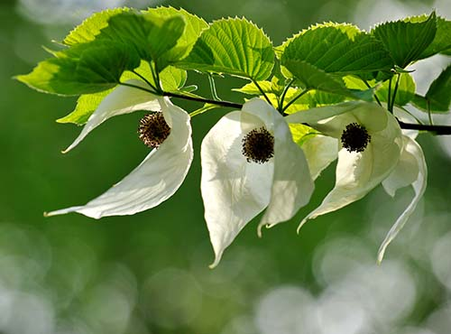

一、种群密度及其调查方法
3.种群密度的调查方法
（1）逐个计数法
适用范围
分布范围较小、个体较大的种群
--最准确
“中国鸽子树”珙桐
【说明】数量较少的濒危生物，即使分布范围较大，也可以采用逐个计数法计算种群密度。
在多数情况下，逐个计数非常困难，需要采取估算的方法。

Slide 7
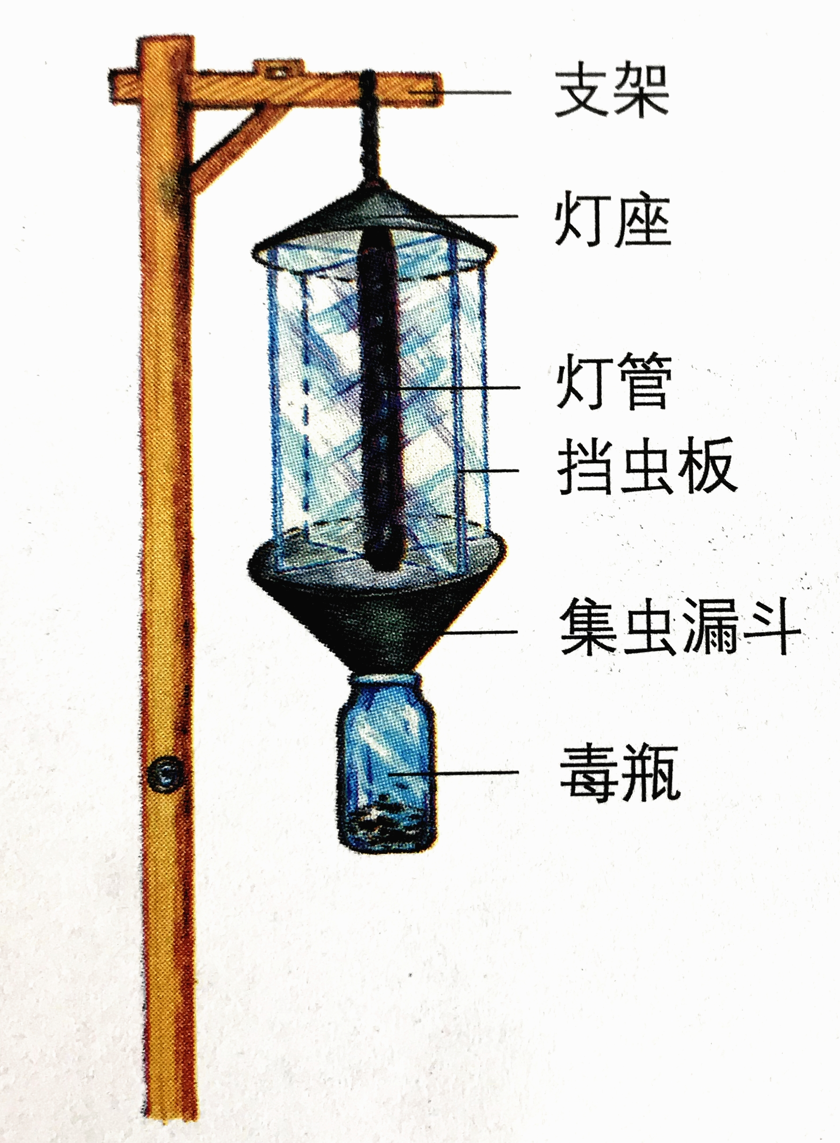

一、种群密度及其调查方法
3.种群密度的调查方法
紫外线黑光灯
（2）估算法
①黑光灯诱捕法
a.原理:
黑光灯是一种发射人眼看不见的、波长在365 nm左右的紫外线的电光源。 黑光灯具有很强的诱虫作用，是杀虫用灯的理想光源。
b.适用范围:
趋光性
黑光灯进行灯光诱捕
适用范围: 对于有_______的昆虫，可以用____________________的方法来估算它们的种群密度。

Slide 8

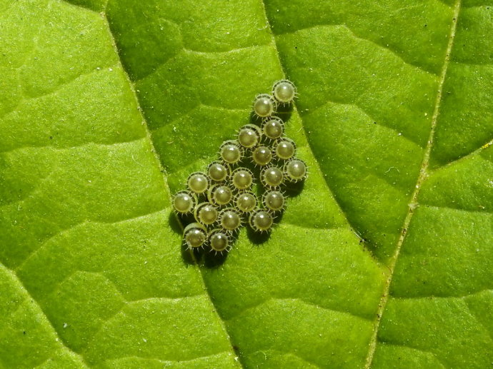
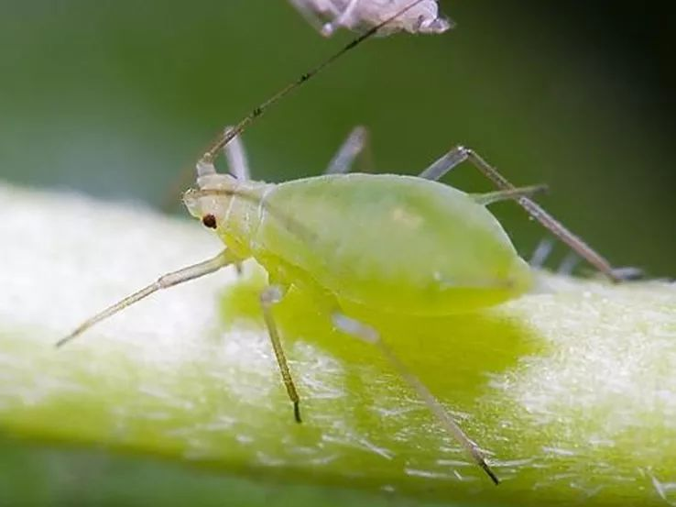
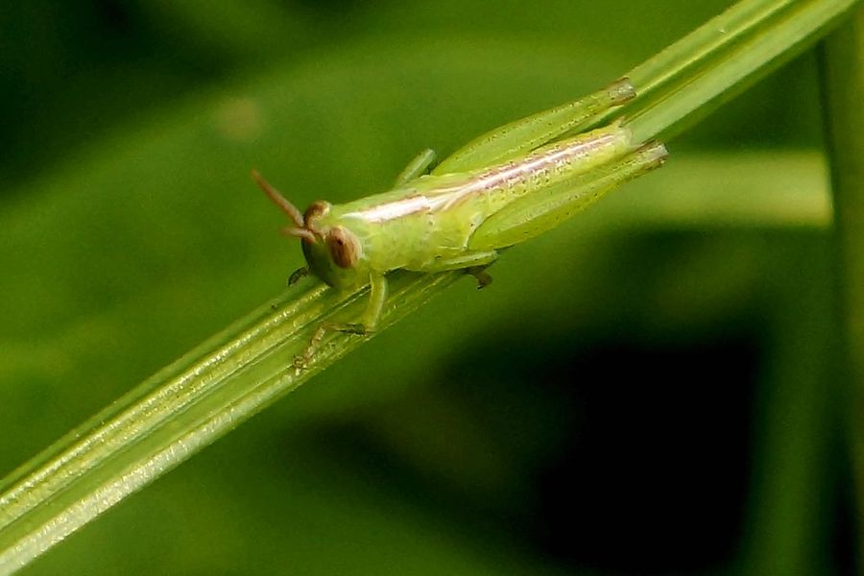
一、种群密度及其调查方法
3.种群密度的调查方法
（2）估算法
蒲公英
昆虫卵
A.步骤:
在被调查种群的分布范围内， 选取 个 ，通过计数每个样方的个体数，求得每个样方的种群密度，以所有样方种群密度的平均值作为该种群的种群密度估算值。
随机
若干
样方
②样方法
B.适用范围:
蚜虫
跳蝻
活动能力弱
活动范围小
适合调查植物，及 、 的动物。

Slide 9
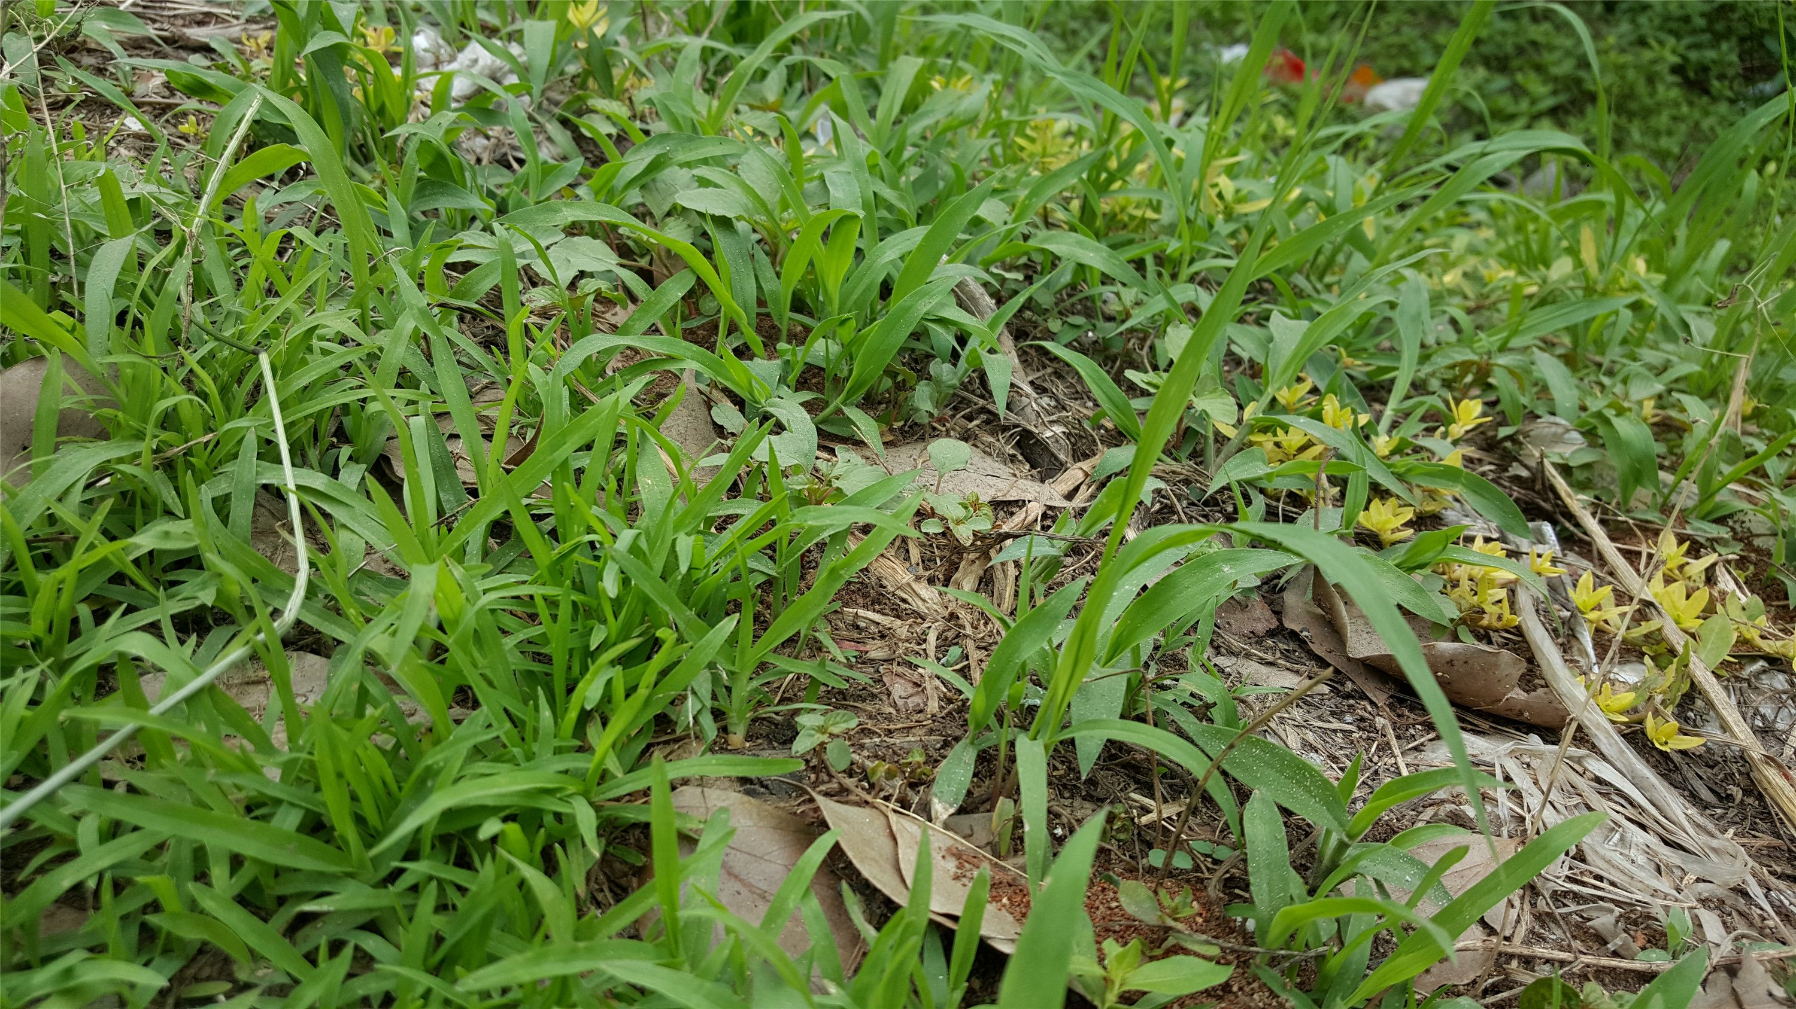



探究·实践:调查草地中某种双子叶植物的种群密度
1.确定调查对象——双子叶植物
单子叶草本植物常常是丛生或蔓生的，从地上部分难以辨别是一株还是多株；而双子叶草本植物的个体数目则易于辨别。
单子叶植物叶条形或披针形
双子叶植物网状脉
丛生
蔓生

Slide 10



探究·实践:调查草地中某种双子叶植物的种群密度
4.实施计划：
准备
根据调查对象的大小和密度适当调整，一般不小于1m²。
五点取样法
确定调查对象
取样方法
样方大小
确定样方
关键：随机取样
样方多少
为了使调查结果不受主观因素的影响，保证调查结果的准确性。
一般不少于5个，越多计数结果越准确。
等距取样法

Slide 11
一、种群密度及其调查方法
3.种群密度的调查方法
概念：
（2）估算法
A.概念:
③标记重捕法
在被调查种群的活动范围内，捕获一部分个体，做上标记（M个）后再放回原来的环境，经过一段时间后进行重捕，根据重捕到的动物（n个）中标记个体数（m个）占总个体数的比例，来估算种群密度。
首捕标记数(M)
重捕中标记数(m)
公式：
=
种群数量(N)
重捕总数(n)
B.适用范围:
活动能力强，活动范围大的动物。

Slide 12
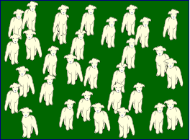

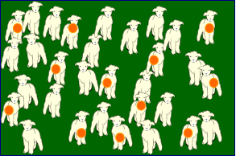
一、种群密度及其调查方法
3.种群密度的调查方法
（2）估算法
③标记重捕法
步骤：
第1次12只
第2次捕获10只有标记的4只
捕获
标记
放回
重捕
12
4
多少只？
=
30只
总数
10

Slide 13

课堂小结
种群密度的调查方法
适用范围
逐个计数法
分布范围较小、个体较大的种群
黑光灯诱捕法
适用范围
有趋光性的昆虫
植物或昆虫卵及一些活动范围较小的动物（如蚜虫、跳蝻）
适用范围
估算法
样方法
适用范围
活动能力强、活动范围大的动物
标记重捕法
其他方法
航拍法、红外触发相机、分析粪便、标记声音等

Slide 14
？
问题探讨
种群密度反映了种群在一定时期的数量，是种群密度是种群最基本的数量特征。但是仅靠这一特征还不能反映种群数量的变化趋势；要想知道种群数量的消长，还需要研究种群的其他数量特征。
出生率、死亡率
02
迁入率、迁出率
01
种群数量特征
性别比例
年龄结构
04
03

Slide 15
课堂小结
种群的数量特征
最基本
种群密度
直接决定
（+）
（-）
（+）
（-）
出生率
死亡率
迁入率
迁出率
影响
影响
注意：
除以上条件外，气候、食物、天敌、传染病等都影响种群密度的变化。
性别比例
年龄结构

